Slide 1
第七章 稳恒的磁场
(Steady Magnetic Field)
§1 基本磁现象
(Fundamental magnetic phenomena)
1、磁荷（magnetic charge）
2、1820年 Osterd 磁针的一跳
电流的磁效应
Ampere,Biot,Savart,Laplace
从奥斯特到对磁现象的系统认识只用了半年时间

Slide 2
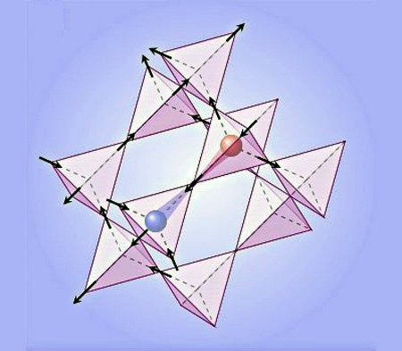
3、monopole
Magnetic Coulomb Phase in the Spin Ice Ho₂Ti₂O₇
Fennell, T. et al. Science,1177582 (2009)
Dirac Strings and Magnetic Monopoles in Spin Ice Dy₂Ti₂O₇
Morris, J. et al. Science,1178868 (2009)

Slide 3
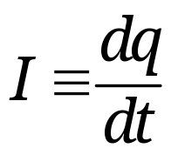
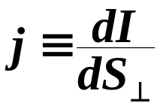
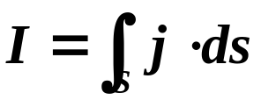
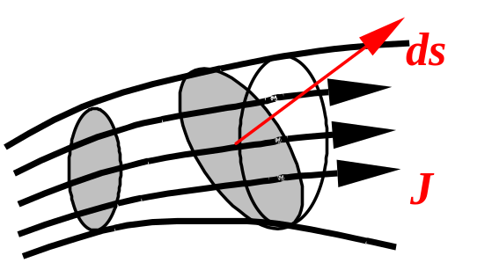
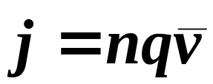
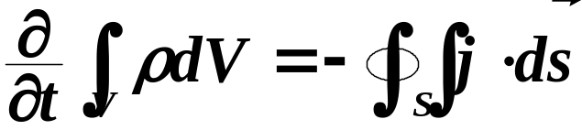
4、电流强度及电流密度：
微观表述
5、设体积V内的电荷密度为ρ，电流密度分布为j，则电荷守恒定律为

Slide 4
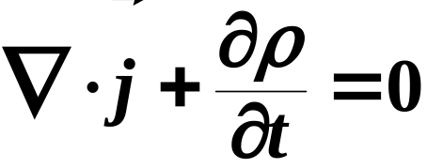
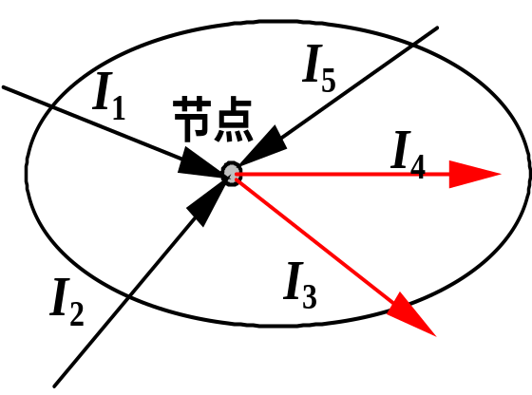

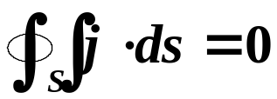
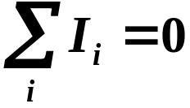
电流的连续性方程——电荷守恒定律的数学表述：
6、稳恒电流的条件为：
微分形式
积分形式：
a.连续电流分布
b.离散电流分布
(基尔霍夫第一定律或基尔霍夫节点电流定律)

Slide 5
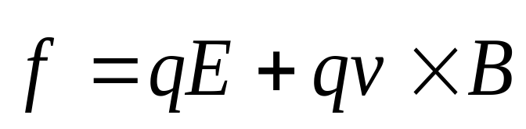
§2 磁场 磁感强度
（magnetic field and magnetic induction)
一.磁场（magnetic field）
电流 或运动电荷周围既有电场 又有磁场
磁场的物质性：传递相互作用力
具有质量，动量，能量
二.磁感强度(magnetic induction)
运动电荷在电磁场中受力：
洛仑兹力公式(Lorentz force)

Slide 6
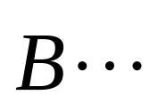
电场力，与电荷的运动状态无关
磁场力，运动电荷才受磁力
 洛仑兹力是力的基本关系式
 磁感强度
(Magnetic Induction)
或称磁通密度 (magnetic flux density)
单位：特斯拉(Tesla, T)

Slide 7
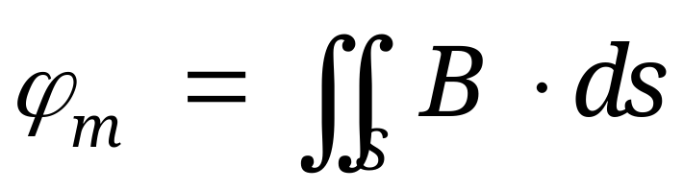
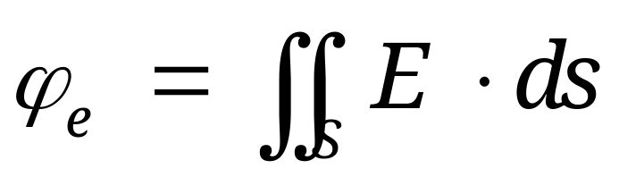
§3 磁力线 磁通量 磁场的高斯定理
(Lines of magnetic force,Magnetic flux, and Gauss theorem )
一.磁力线(Lines of magnetic force)
无头无尾 闭合曲线
与电流套连
与电流成右手螺旋关系
二. 磁通量(Magnetic flux)
单位：韦伯(Wb)

Slide 8
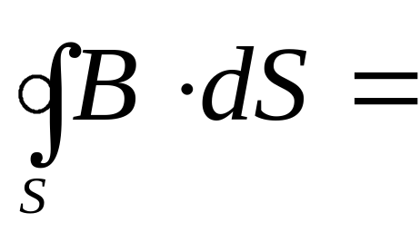

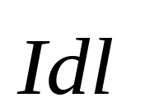




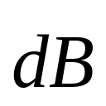
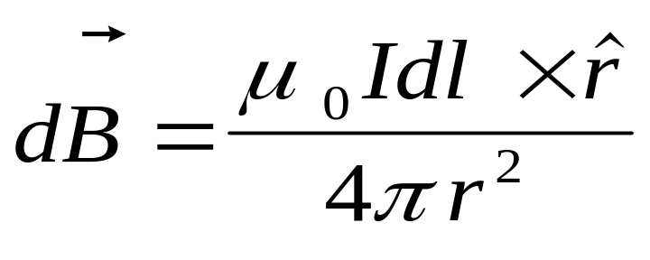

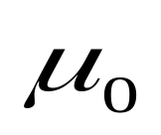
三. 磁场的高斯定理(Gauss theorem )
无源场
§4 毕－萨－拉定律及应用
(Biot-Savart-Laplace Law and its applications)
一. Biot-Savart-Laplace Law
电流元 current element
真空中的磁导率

Slide 9
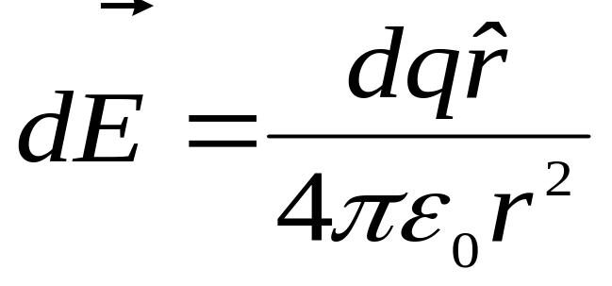
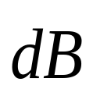
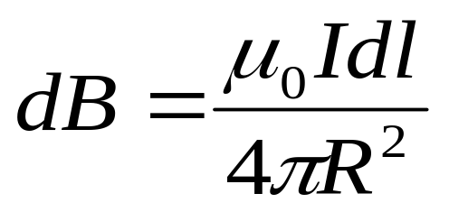



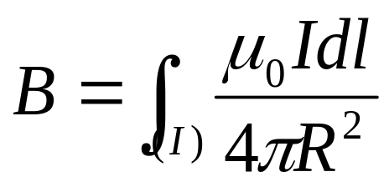
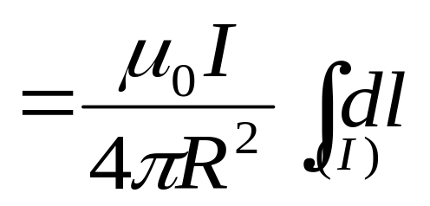
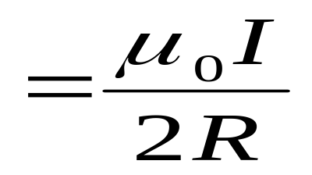

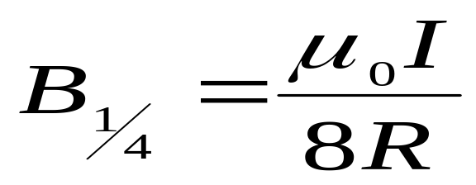
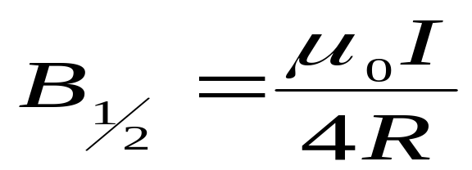
例1 求圆电流中心的磁感强度
解：任取电流元
方向如图
大小为
各电流元的磁场方向相同 直接相加
讨论：

Slide 10
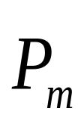
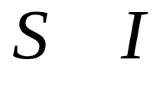
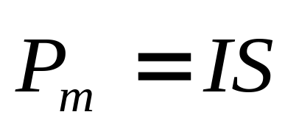
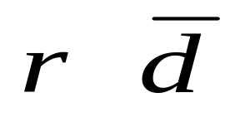
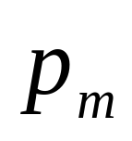
例2 平面载流线圈的磁矩 磁偶极子
定义平面载流线圈的磁矩
[magnetic (dipole) moment]
平面载流线圈
如果 场点距平面线圈的距离
>>
则称为磁偶极子
磁偶极矩
平面线圈的平均线度

Slide 11
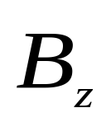
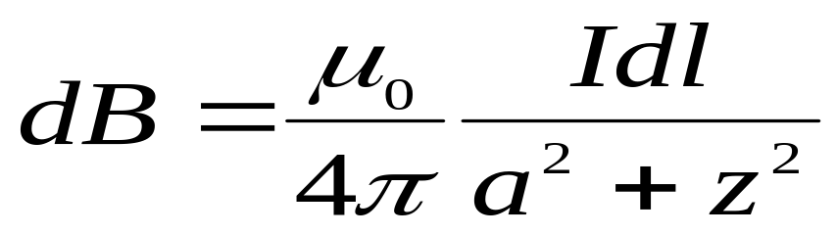
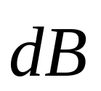
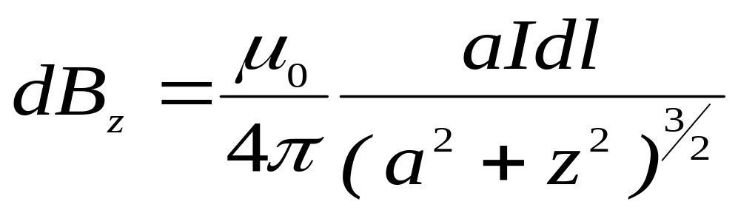
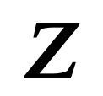
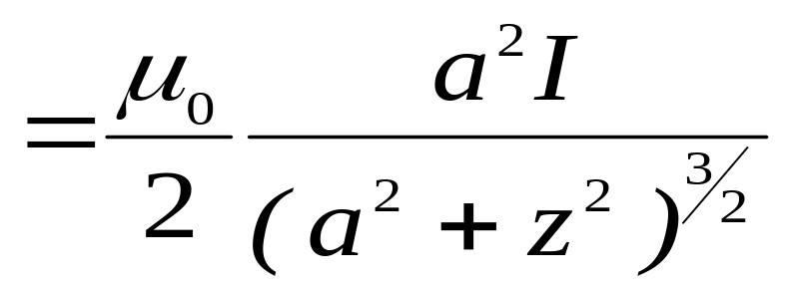
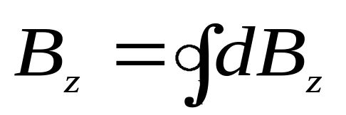
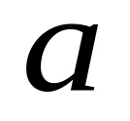
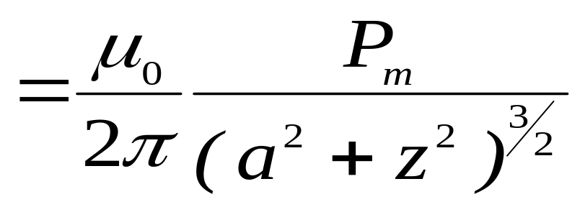
讨论： 平面载流线圈轴线方向的磁场
平面载流线圈

Slide 12
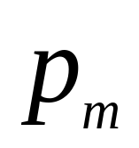
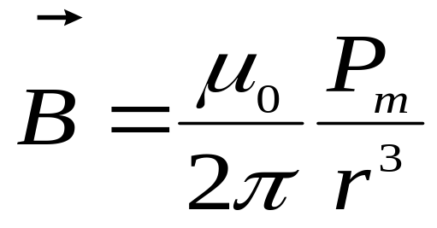
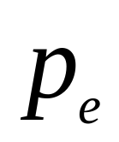
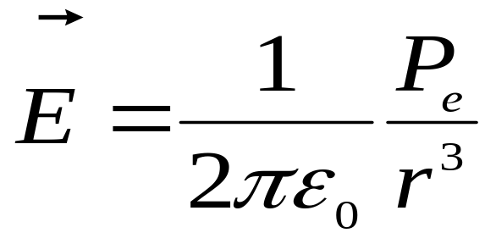
磁偶极子
磁偶极矩
电偶极子
电偶极矩
- +
场量的表达形式相同

Slide 13


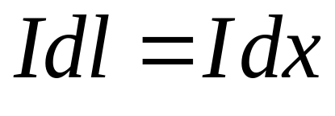


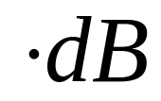





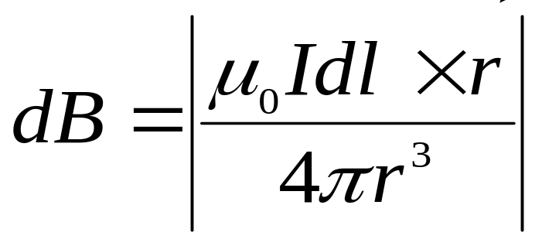
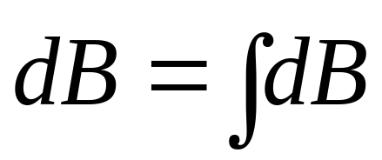
例3 直电流的磁场
解：在坐标 x 处取一个电流元Idl
磁场方向如图
大小为
 各电流元在 p 点的磁场方向一致
∴ 磁场大小可以直接相加

Slide 14














统一变量

Slide 15







讨论：
1)场点在直电流延长线上
2）无限长和半无限长载流导线

Slide 16








例4 组合电流的磁场

Slide 17






Slide 18








§5 安培环路定理及应用
(Ampere circuit theorem)
一.定理表述
在恒定磁场中，磁感强度
沿任一闭合环路的线积分，等于穿过该环路的所有电流的代数和的
倍。

Slide 19













空间所有电流共同产生的
在场中任取的一闭合线
任意规定一个绕行方向
L上的任一线元
与L套连的电流
如图示的
电流分布
代数和
与L绕行方向成右螺电流取正
如图示的电流
取正
取负

Slide 20











安培环路定理的微分形式呢？

Slide 21

二. 安培环路定理在解场方面的应用
对于一些对称分布的电流，可以通过取合适的环路L，利用磁场的环路定理比较方便地求解场量。(具体实施，类似于电场强度的高斯定理的解题。)
例1 求密绕长直螺线管内部的磁感强度
总匝数为N 总长为
通过稳恒电流 电流强度为
分析对称性 知内部场沿轴向
方向与电流成右手螺旋关系

Slide 22











由磁通连续原理可得
>>
取过场点的每个边都相当小的矩形环路abcda
由安培环路定理
均匀场

Slide 23




由安培环路定理可解一些典型的场
密绕螺绕环

Slide 24

无限长载流导体柱
载流导体柱外：
载流导体柱内呢？

Slide 25






无限大均匀载流平面
(面)电流的(线)密度

Slide 26




电流密度
(体)电流的(面)密度
如图 电流强度为I的电流通过截面S
若均匀通过 电流密度为
(面)电流的(线)密度
如图 电流强度为I的电流通过截线
若均匀通过 则

Slide 27








§6 运动电荷的磁场
由
得

Slide 28








§7 磁力及其应用
一.带电粒子在磁场中受力
1.洛仑兹力
2.应用之一 霍耳效应
1879年美国物理学家霍耳发现：
对应图中沿Z方向有电势差
金属导体

Slide 29











霍耳效应
实验测定霍耳电势差
霍耳系数
可以用带电粒子在磁场中受力解释，
精确的解释只能用电子的量子理论。

Slide 30

金属导体
霍耳效应的应用：
判定导电机制
•测量未知磁感强度
The quantized Hall effect

Slide 31





二. 载流导线在磁场中受力
1.安培力公式
怎么计算电流受到的磁场力？
安培指出 任意电流元受力为
安培力公式
整个电流受力

Slide 32






例1 在均匀磁场中放置一半径为R的半圆形导线，电流强度为I，导线两端连线与磁感强度方向夹角α=30°，求此段圆弧电流受的磁力。
解：在电流上任取电流元
α=30°
场均匀
方向

Slide 33




讨论

Slide 34



例2 如图 长直导线过圆电流的中心且垂直圆电流平面 电流强度均为I
求：相互作用力
解：在电流上任取电流元
(在哪个电流上取？)

Slide 35









例3 求电流（I）在长直电流(I₀) 中的受力
解：
a段处在均匀场

Slide 36





c段处在非均匀场

Slide 37










b段处在非均匀场

Slide 38






例4.求非均匀场中的力矩（以I₀为轴）

Slide 39













2.载流线圈在均匀磁场中

Slide 40






合力
力矩
与静电场对比
3.载流线圈在非均匀磁场中

Slide 41





再来讨论物质中的稳恒磁场
类比电介质中的电场
传导电流产生
§8 磁介质及其分类
一. 磁介质的分类
介质对磁场总有影响
与介质有关的电流产生
定义
介质的相对磁导率
顺磁质
抗磁质
铁磁质
>>

Slide 42




二. 磁介质的磁化 磁化电流
1. 分子磁矩 分子电流
每个电子磁矩等效一个圆电流
每个分子磁矩
顺磁质
抗磁质
对所有电子磁矩求和
铁磁质
磁畴

Slide 43







2.磁化的微观解释
1)顺磁性
方向与 方向相同
2)抗磁性
分子中电子在磁场作用下的进动
使电子附加一个与磁感强度相反的磁矩

Slide 44

3.磁化电流
当分子磁矩的取向一致，则对应于分子电流。
如图，长直螺线管内部充满均匀的各向同性介质，均匀磁化时对应磁化电流。
均匀磁场
螺线管截面

Slide 45







§9 磁场强度 H
定义

Slide 46



从定义

Slide 47

§10.有介质时的环路定理

Slide 48













§11 铁磁质
一. 铁磁质的宏观性质
1. >> 可使原场大幅度增加
2. 与磁化历史有关 B-H 非线性
3. 磁滞现象
磁
滞
回
线
4. 居里温度
二.铁磁性起因
O
量子理论
Weiss，Ising，Heisenberg，Anderson

